Slide 1
Asignatura: Ciencias naturales
Docente: Mery Anne Bestrin | Curso : 5 básico B
Objetivo de Aprendizaje: OA 1 (segundo básico)
Contenido:
Habilidad:
Semana Nº: 24 (lunes 21 al viernes 25 de septiembre)

Slide 2
¿Qué haremos hoy?
Hoy conoceremos y observaremos diferentes bailes típicos de nuestro país.

Slide 3
Bailes típicos de chile
Nuestro país se caracteriza por tener muchos bailes típicos, siempre diferenciándose por zonas, ya sea zona norte, zona centro y zona sur, algunos de los bailes de nuestro país son:
La cueca
Carnavalito
El torito
El huachitorito
La cueca nortina
El costillar
La tirana
Zambo caporal

Slide 4
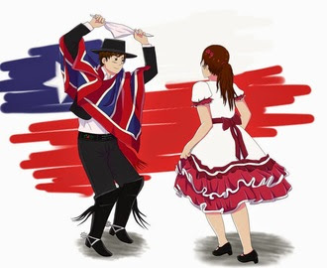
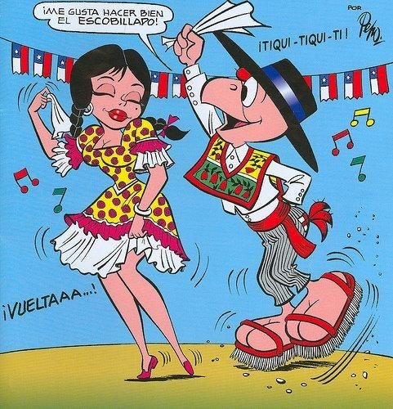
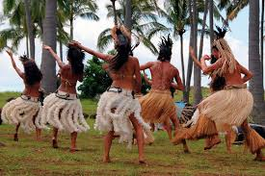
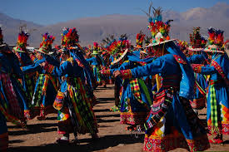
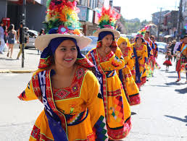
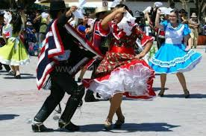

Slide 5
Actividad: Ingresar a los siguientes links para observar y escuchar cada baile.
https://www.youtube.com/watch?v=Jmfzm1byExE
https://www.youtube.com/watch?v=AXuU_KhSN7I
https://www.youtube.com/watch?v=fHewg9yDOe0

Slide 6
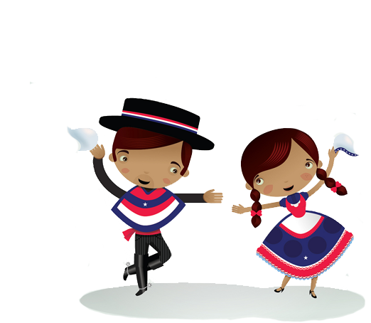
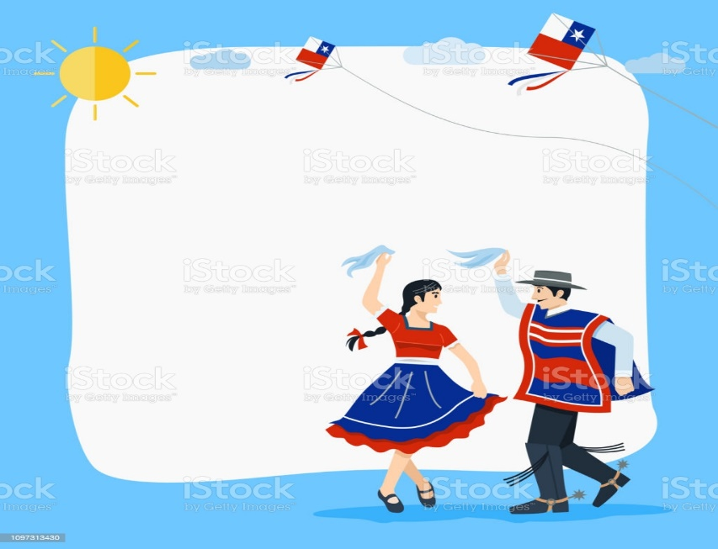
Bailes típicos de chile
Gracias a nuestro chile, podemos celebrar divertidas fiestas chilenas.
La música y la danza, son unos de los aspectos mas representativos de una cultura y sus creencias. Como es el caso de la famosa cueca chilena que esta llena de significado.

Slide 7
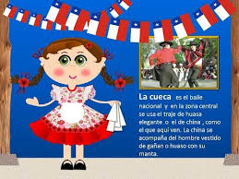
La cueca chilena
La cueca es el baile nacional chileno. Este baile representa el asedio amoroso de un hombre hacia una mujer. Este baile tiene variedades de gama de danzas folclóricas la cueca muy similar al cortejo de un gallo con una gallina.
La cueca chilena fue promulgada el 18 de septiembre de 1979 como el baile nacional. Entre otros argumentos se destaco que dentro de la variedad de gamas de danzas folclóricas chilenas era esta de mayor nivel de difusión y de la mas profunda significación histórica.

Slide 8
A bailar ¡viva chile!

